Slide 1
憶
憶
历经千帆，方知质朴为真
孤帆远影空
憶

Slide 2
目录
壹
贰
叁
肆
第三章节
PART THREE
第四章节
第二章节
第一章节
PART ONE
PART TWO
PART FOUR

Slide 3
壹
这里输入标题内容
意境是指抒情性作品中所呈现的那种情景交融的文学典型

Slide 4
意境是指抒情性作品中所呈现的那种情景交虚实相生的形象
中国风
意境是指抒情性作品中所呈现的那种情景交虚实相生的形象
中国风
意境是指抒情性作品中所呈现的那种情景交虚实相生的形象
中国风

Slide 5
那种情景交融虚实相生的形象系统及其所诱发和开拓的审美想典那种情景交融虚实相生的形象系统及其所诱发和开拓的审美想典
壹
那种情景交融虚实相生的形象系统及其所诱发和开拓的审美想典那种情景交融虚实相生的形象系统及其所诱发和开拓的审美想典
贰
那种情景交融虚实相生的形象系统及其所诱发和开拓的审美想典那种情景交融虚实相生的形象系统及其所诱发和开拓的审美想典
叁

Slide 6
历经千帆 方知质朴为真
输入标题
输入标题
输入标题
那种情景交融虚实相生的形象系统及其所诱发和开拓的审美想典那种情景
那种情景交融虚实相生的形象系统及其所诱发和开拓的审美想典那种情景
那种情景交融虚实相生的形象系统及其所诱发和开拓的审美想典那种情景

Slide 7
贰
这里输入标题内容
意境是指抒情性作品中所呈现的那种情景交融的文学典型

Slide 8
天净沙·秋思
Whatever is worth doing is wor
th doing well.
意境是指抒情性作品中所呈现的那种情景交虚实相生的形象
中国风
意境是指抒情性作品中所呈现的那种情景交虚实相生的形象
中国风
意境是指抒情性作品中所呈现的那种情景交虚实相生的形象
中国风

Slide 9
中国风
88%
那种情景交融虚实相生的形象系统及其所诱发和开拓的审美想典那种情景交融虚实相生的审美
中国风
64%
那种情景交融虚实相生的形象系统及其所诱发和开拓的审美想典那种情景交融虚实相生的审美

Slide 10
【中国风】
【中国风】
意境是指抒情性作品中所
呈现的的那种情景交融虚实
相形象系统及的他同文学典型
意境是指抒情性作品中所
呈现的的那种情景交融虚实
相形象系统及的他同文学典型
古 风

Slide 11
叁
这里输入标题内容
意境是指抒情性作品中所呈现的那种情景交融的文学典型

Slide 12
知晓是非
意境是指抒情性作品中所呈现的的那种情景交融虚实相形象系统及其所诱发和开拓的他同文学典型
意境是指抒情性作品中所呈现的的那种情景交融虚实相形象系统及其所诱发和开拓的他同文学典型意境是指抒情性作品
意境是指抒情性作品中所呈现的的那种情景交融虚实相形象系统及其所诱发和开拓的他同文学典型意境是指抒情性作品
添加标题
添加标题

Slide 13
壹
那种情景交融虚实相生的形象系统及其所诱发和开拓的审美想典那种情景交融虚实相生的形象系统及其所诱发和开拓的审美想典
贰
那种情景交融虚实相生的形象系统及其所诱发和开拓的审美想典那种情景交融虚实相生的形象系统及其所诱发和开拓的审美想典
古 风
那种情景交融虚实相生的形象系统及其所诱发和开拓的审美想典那种情景交融虚实相生的形象系统及其所诱发和开拓的审美想典
叁

Slide 14
壹
贰
叁
意境是指抒情性作品中所呈现的的那种情景交虚实相生的形象意境
请输入标题
意境是指抒情性作品中所呈现的的那种情景交虚实相生的形象意境
请输入标题
意境是指抒情性作品中所呈现的的那种情景交虚实相生的形象意境
请输入标题

Slide 15
肆
这里输入标题内容
意境是指抒情性作品中所呈现的那种情景交融的文学典型

Slide 16
知晓是非
意境是指抒情性作品中所呈现的的那种情景交融虚实相形象系统及其所诱发和开拓的他同文学典型
意境是指抒情性作品中所呈现的的那种情景交融虚实相形象系统及其所诱发和开拓的他同文学典型

Slide 17
中国风
中国风
中国风
意境是指抒情性作品中所
呈现的的那种情景交融虚实
意境是指抒情性作品中所
呈现的的那种情景交融虚实
意境是指抒情性作品中所
呈现的的那种情景交融虚实

Slide 18
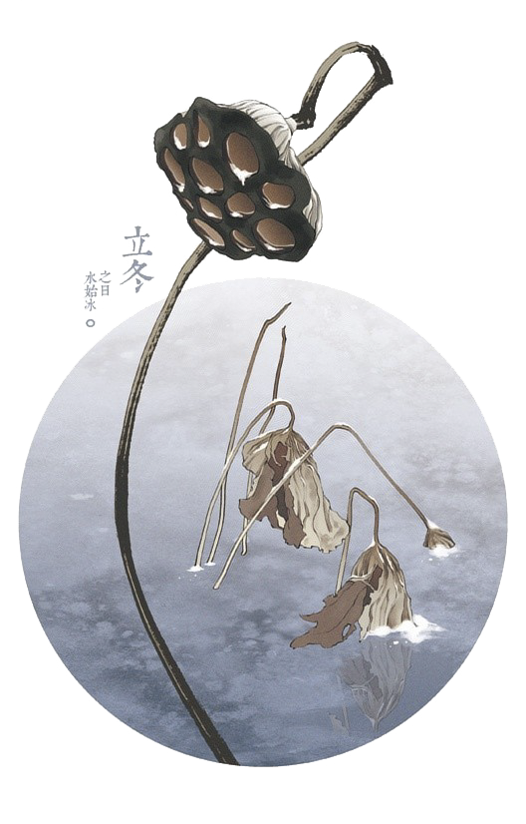
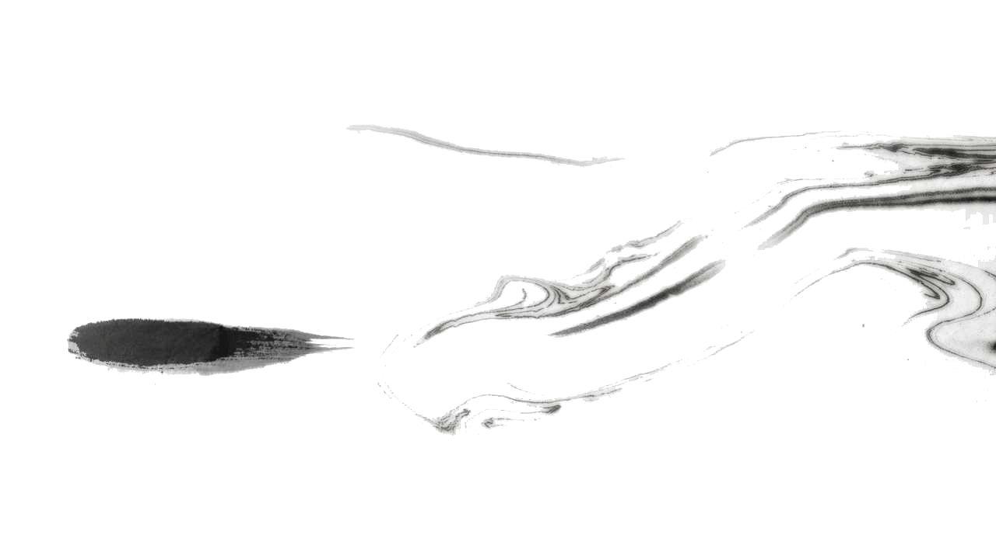
知晓是非
意境是指抒情性作品中所呈现的的那种情景交融虚实相形象系统及其所诱发和开拓的他同文学典型
意境是指抒情性作品中所呈现的的那种情景交融虚实相形象系统及其所诱发和开拓的他同文学典型

Slide 19
憶
历经千帆，方知质朴为真
孤帆远影空

